Slide 1
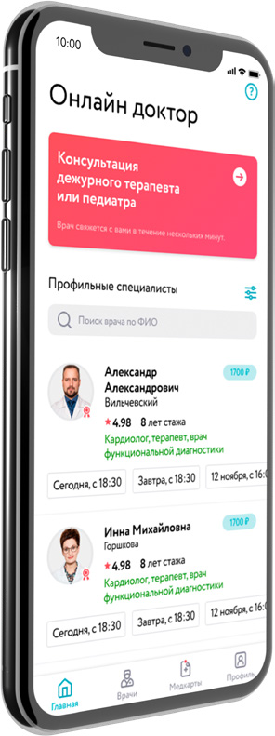

Телемедицина — эффективный инструмент улучшения качества обслуживания своих пациентов и привлечения новых
ООО «Мобильные Медицинские технологии»

Slide 2
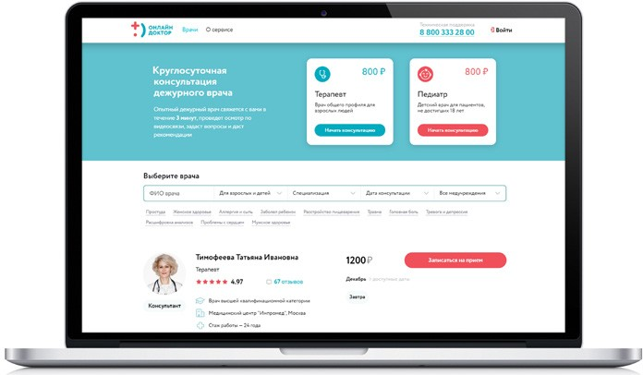






О КОМПАНИИ
220
врачей
3 мин.
время ожидания ответа врача
49
докторов и кандидатов мед. наук
17 лет
средний стаж врачей
62
специализации
82%
обращений решаются онлайн
1 5 00 000
Застрахованных клиентов
98%
удовлетворенность Сервисом*
660
отделений подключенных лабораторий
На базе собственной платформы ММТ Про компания ММТ в течение четырех лет развивает рынок частного страхования и информатизацию системы здравоохранения
30+
Медицинских организаций
Компания ММТ является резидентом СКОЛКОВО в кластере Биомедицинских Технологий
02

Slide 3















ОСНОВНЫЕ ПАРТНЕРСКИЕ МЕДИЦИНСКИЕ УЧРЕЖДЕНИЯ
Медицинские организации федерального подчинения
Частные медицинские организации
Клиническая больница
№1 управления делами президента
Институт
Иммунологии
Московский филиал университетской больницы Хадасса (Израиль)
Санкт-Петербургский Государственный
Педиатрический
Медицинский Университет
НУЗ «Дорожная клиническая больница
им Н.А. Семашко на ст. Люблино ОАО «РЖД»
Московский медико-
генетический центр «Генотек»
Московский медицинский Научный Центр «МедБиоСпектр»
Медицинские организации регионального подчинения (г. Москва)
Лабораторные сети (анализы и обследования по специальным сниженным ценам)
Научно-исследовательский институт
неотложной детской хирургии и травматологии ДЗМ, под руководством Л.М. Рошаля
Морозовская Детская Городская Клиническая Больница
03

Slide 4
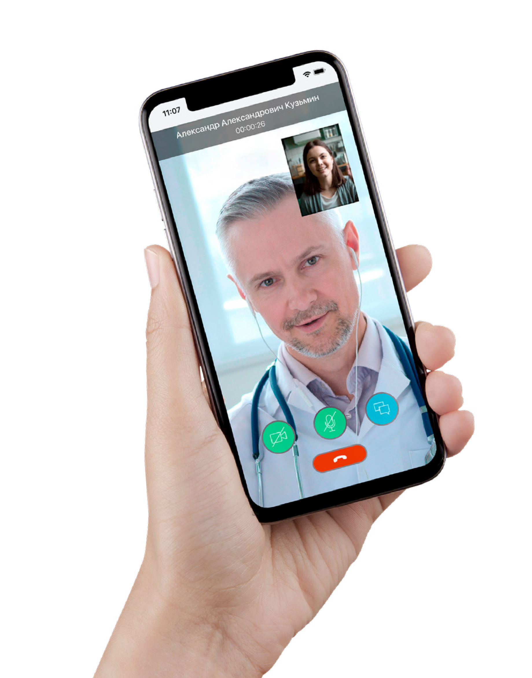


ОБЛАЧНОЕ РЕШЕНИЕ ДЛЯ КЛИНИКИ
Со всеми реализованными возможностями сервиса «Онлайн Доктор»
СМС-оповещение о предстоящей консультации
Формирование заключения по итогам консультации с подписанием ЭЦП
Предварительный просмотр документов пациента
и заключений, сделанных другими врачами клиники
Возможность назначить повторный прием пациенту после очного осмотра или назначить ему консультацию у другого узкого специалиста
ДЛЯ
ВРАЧА
Выбор удобного формата консультации: видео, аудио, текстовый чат или звонок на мобильный телефон
Личный кабинет с хранением медицинских документов и заключений врачей
Запись по расписанию, СМС-оповещение о записи
Легкое прикрепление документов к консультации для просмотра врачом
ДЛЯ
ПАЦИЕНТА
04

Slide 5




ТИПЫ КОНСУЛЬТАЦИЙ
КОНСУЛЬТАЦИЯ ПО ЗАПИСИ
Проходит в режиме реального времени,
слоты телемедконсультаций занимают свободное от очного приема расписание врача и доступны на сайте клиники
Возможные форматы общения:
Видео/аудио/текстовый чат (возможна передача файлов)
Звонок на мобильный телефон пациента (через платформу)
Расписание:
30 минутные слоты записи для каждого врача
возможность выставления «тайм-аута» (времени, за которое невозможно записаться на телемедконсультацию)
ОТЛОЖЕННАЯ КОНСУЛЬТАЦИЯ
Консультация без прямого общения с пациентом, врач пишет заключение по полученным от пациента или от другого врача медицинским материалам
Формат общения:
Текстовый чат (пациент/лечащий врач отправляет файлы)
Расписание:
Врачу выставляется согласованное количество консультаций на каждый рабочий день
Фиксируется ожидаемая дата получения заключения
ФОРМАТЫ КОНСУЛЬТАЦИЙ
ФОРМАТЫ ЗАКЛЮЧЕНИЙ
Первичные консультации формализованное заключение, рекомендации без постановки диагноза и назначения лекарственных средств
Повторные консультации после очного приема Медицинское заключение по форме 025у: поле диагноз невозможно изменить (установлен на очном осмотре), возможно назначение лекарственных средств
Врач Пациент
Пациент записывается
на консультацию, используя свою медицинскую карту или медицинскую карту пациента, чьим законным представителем он является
Врач Врач
Лечащий (консультирующий) врач создает завку наконсультацию к врачу- эксперту, используя медицинскую карту консультируемого пациента
05

Slide 6

КОМПЛЕКС УСЛУГ «ОБЛАЧНОГО»
РЕШЕНИЯ ДЛЯ КЛИНИКИ
1 2 3
СТРАНИЦА КЛИНИКИ ФУНКЦИОНАЛЬНЫЕ ТЕХНИЧЕСКАЯ
С ГОТОВОЙ СТРУКТУРОЙ
БЛОКИ УПРАВЛЕНИЯ
ПОДДЕРЖКА
Логотип клиники
Выставление и корректировка
Обучение работе с Сервисом
расписания
Приветственная информация
Выпуск ЭЦП врачам
o Сервисе
Изменение Прейскуранта
Обеспечение услуг связи
Разделы «Срочные консультации»
Настроенный платежный сервис и СМС-информирования
и «Консультации по записи»
(прием и возврат платы)
Предоставление защищенных
Раздел «Условия оказания услуг» (договор на мед услуги, ИДС, согласие на обработку персональных данных)
Ведение статистики
и формирование отчетов
каналов связи
Хранение записей в соответствии с законодательством
Контроль качества консультаций
Блоки для заполнения «Врачи» и «Расписание»
Устранение сбоев
Своевременное обновление ПО
06

Slide 7





КОГО СМОЖЕТ КОНСУЛЬТИРОВАТЬ КЛИНИКА?
1
Постоянный контингент клиники
Назначение дистанционных повторных консультаций после очных (мониторинг)
2
Пациенты с близлежащих территорий
Консультации с целью принятия решения о необходимости очного приема в клинике
3
Врачи других лечебных учреждений
Консультации по документам пациента (консилиумы)
УПРАВЛЕНИЕ КЛИЕНТОПОТОКОМ
РАСШИРЕНИЕ КЛИЕНТСКОЙ БАЗЫ
СНИЖЕНИЕ РАСХОДОВ
ПОВЫШЕНИЕ КАЧЕСТВА
07

Slide 8

ДИСТАНЦИОННЫЙ МОНИТОРИНГ
ИНФОРМАЦИЯ О ВАШИХ ПАЦИЕНТАХ В ОДНОМ ПРИЛОЖЕНИИ:
ЭТО ПРОСТО, КАК
РАЗ
Врач устанавливает диагноз на очном приеме
Данные предыдущих консультаций
Врач назначает телемедицинский мониторинг в системе ММТ Про (достаточно указать номер телефона и диагноз пациента)
ДВА
Информация от интегрированных индивидуальных медицинских приборов
Тонометра
Электрокардиографа
Термометра
Глюкометра
Врач может назначать пациенту телемедицинские консультации по установленному диагнозу
на определенный период времени
ТРИ
Медицинские данные online от:
Cетевых лабораторий (Гемотест, Хеликс, KDL) — лабораторная и функциональная диагостика
Диагностических центров (Лучевая и функциональная диагностика)
Пациент может сам записаться на телемедицинские консультации по установленному диагнозу
к определенному врачу
Врач получает доступ к электронной медицинской карте пациента
Контроль выкупа лекарственных препаратов (интегрированные сервисы бронирования лекарств) — оценка приверженности назначенной терапии
08

Slide 9
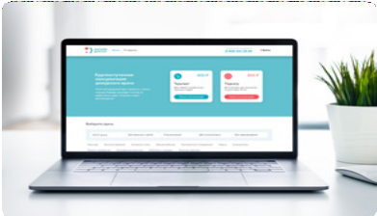




ДИСТАНЦИОННАЯ КОНСУЛЬТАЦИЯ
НОВЫХ ПАЦИЕНТОВ (ПЕРВИЧНАЯ)
РЕГИСТРАЦИЯ
Регистрация пациента на сервисе
ОБРАЩЕНИЕ
Выбор врача и запись к нему по расписанию
КОНСУЛЬТАЦИЯ
Консультация с врачом в формате чата, аудио- или видеоконференции
ЗАКЛЮЧЕНИЕ
Подведение итога разговора, формирование
консультационного заключения
В соответствии с Законом №323-ФЗ разрешены в целях: профилактики, сбора, анализа жалоб пациента и данных анамнеза, оценки эффективности лечебно- диагностических мероприятий, медицинского наблюдения за состоянием здоровья пациента, принятия решения о необходимости проведения очного приема
09

Slide 10
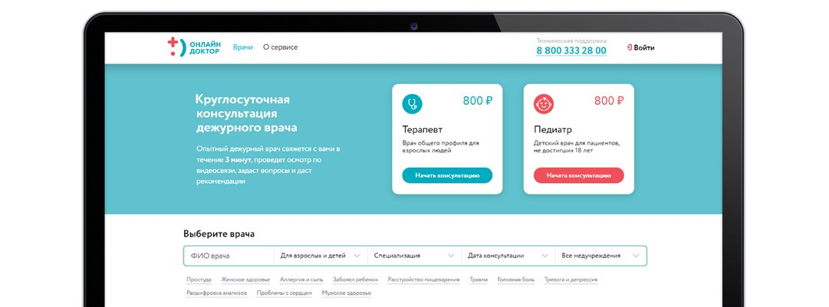
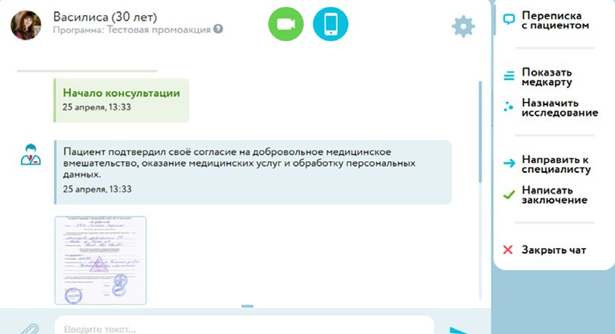

ОСНОВНОЙ ИНТЕРФЕЙС
ЛИЧНОГО КАБИНЕТА ВРАЧА
Связаться с пациентом
по видео- или аудио связи
Предусмотрена экспресс-проверка браузера, камеры, микрофона и динамиков
Легко ознакомиться с уже имеющимися заключениями
Можно направить пациента далее на углубленную консультацию
к узкому специалисту
Заполнить формат заключения после консультации и подписать его ЭЦП
Можно заранее изучить приложенные мед. документы
Видно подтверждение согласий пациента

Slide 11
ТАРИФЫ
Сервисный сбор за проведенные консультации 20% от стоимости консультаций
«ЛАЙТ»
Повторые консультации онлайн для ваших пациентов с минимальными затратами
«ОПТИМА»
Основные возможности телемедицины
за разумные деньги
«ПРЕМИУМ»
Все возможности телемедицины
в одном решении
Доступы в сервис
Обучение работе в сервисе
1 сотрудника
3 сотрудников
5 сотрудников
Отдельный домен
Лендинг с индивидуальным дизайном*
Первичные онлайн консультации
Повторные онлайн консультации после очного осмотра
Отложенные телемедицинские консультации
Консультации врач-врач
Рассылка СМС уведомлений врачам и пациентам
Круглосуточная поддержка пациентов и врачей
пациентов
Хранение медицинской информации
на защищенных серверах не менее 1 года
Контроль сотрудниками сервиса за свое- временностью начала консультации врачом
3000 руб.
15 000 руб.
25 000 руб.
*интегририруется дизайн, предоставленный заказчиком
Для работы врача в сервисе требуется наличие у него электронной цифровой подписи
(может быть изготовлена за дополнительную плату). Возможны индивидуальное формирование пакетов под требования заказчиков. Данное предложение не является офертой
mmtpro.ru 11

Slide 12
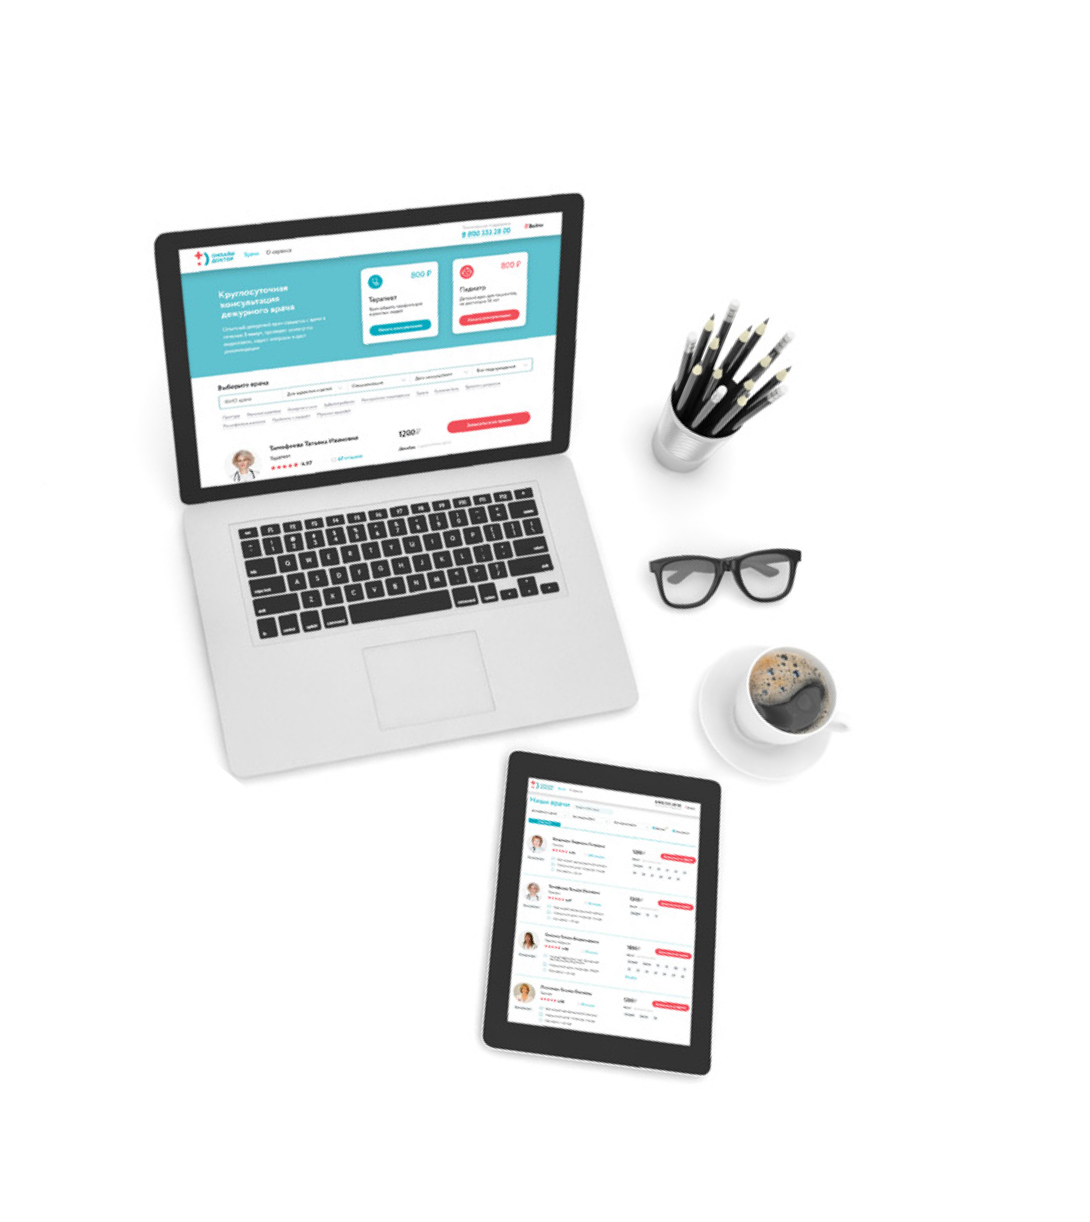



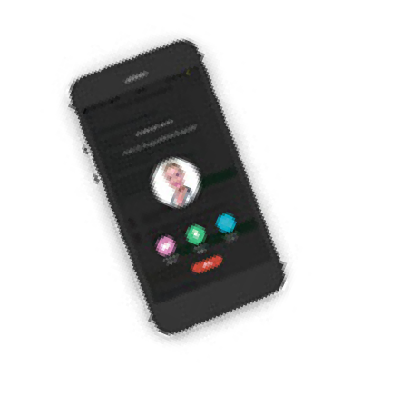
КАК НАЧАТЬ РАБОТУ
Заключаем договор
После отладки взаимодействия по дистанционным консультациям клиника включается в список ЛПУ, куда пациенты, проконсультированные дежурными врачами сервиса, могут быть направлены на очный прием и лечение
Настраиваем систему
Обучаем работе в сервисе
АККАУНТЫ
Врач
Просмотр текущих и предстоящих консультаций
СМС уведомления о записи
Ваши администраторы создают профили врачей в сервисе
Администратор
Создание и редактирование аккаунтов врачей
Выставление/изменение расписания врачей
Доступ к отчетности
СМС уведомления о записи/пропусках консультаций
Ваши техниченские сотрудники подготавливают рабочие места врачей (компьютер с доступом
в интернет, web камера, динамики и микрофон)
Медицинсий куратор
Доступ к консультациям:
Доступ к заключениям
Доступ к аудио, видео консультациям, всем присланным файлам (хранятся не менее 1 года)
mmtpro.ru 12

Slide 13

Денис Юдчиц
Генеральный директор
ООО «Мобильные Медицинские Технологии»
dy@onlinedoctor.ru
+7 968 570 2236
Ольга Волкова
Руководитель направления
по сопровождению партнерской сети
o.volkova@onlinedoctor.ru
+7 962 950 4292
СПАСИБО
ЗА ВНИМАНИЕ!

